Slide 2

ĐẠI HỌC QUỐC GIA THÀNH PHỐ HỒ CHÍ MINH
TRƯỜNG ĐẠI HỌC CÔNG NGHỆ THÔNG TIN
KHOA KHOA HỌC VÀ KỸ THUẬT THÔNG TIN
KHÓA LUẬN TỐT NGHIỆP
TẬN DỤNG DEEP LEARNING ĐỂ
SỐ HÓA CHỮ VIẾT TAY VIỆT NAM CŨ
CHO LƯU TRỮ TÀI LIỆU LỊCH SỬ
Giảng viên hướng dẫn:
TS. Đỗ Trọng Hợp
ThS. Tạ Thu Thủy
Đặng Hoàng Quân – 18520339
Nguyễn Đức Duy Anh – 18520455

Slide 3
CÁC NỘI DUNG CHÍNH
1. Tổng quan 04
2. Bộ dữ liệu NomNaOCR 10
3. Các hướng triển khai 18
4. Cài đặt thử nghiệm 29
5. Kết quả thực nghiệm 32
6. Kết luận và hướng phát triển 42
7. Demo 44

Slide 4
1. TỔNG QUAN

Slide 5
1.1. GIỚI THIỆU
Từ thế kỷ 10 đến thế kỷ 20, song song với chữ Hán, chữ Nôm được dùng để ghi lại phần lớn các tài liệu văn học, y học, triết học, tôn giáo, lịch sử văn hóa dân tộc.
Chữ Nho
Chữ Nôm
Chữ Quốc Ngữ
Để sử dụng nguồn tri thức khổng lồ này, chúng cần phải được số hóa.
Việc dịch thuật khó khăn
Tốn rất nhiều thời gian
Số chuyên gia hạn chế
“Ngày nay, trên thế giới chưa có đến 100 người đọc được chữ Nôm. Một phần to tát của lịch sử Việt Nam như thế nằm ngoài tầm tay của 80 triệu người nói tiếng Việt”.
(Hội Bảo tồn di sản chữ Nôm Việt Nam – VNPF)
Các kỹ thuật Nhận dạng ký tự quang học (OCR) sẽ tăng tốc quá trình số hóa này góp phần làm mọi công trình chính trong Hán-Nôm thành sẵn có trực tuyến
Digitize old Vietnamese handwritten for historical document archiving
1. TỔNG QUAN
Notes:
Tiếng Việt diệu kì với ngữ âm cực kỳ phong phú cùng hệ thống chữ viết giàu mạnh nhất vùng Đông Á đã trải qua hành trình từ chữ Nho hay chữ Hán đến chữ Nôm và cuối cùng là chữ Quốc Ngữ, và đi cùng với mỗi loại chữ ấy là những trang sử vẻ vang đáng ôn lại của dân tộc.
Sau khi kết thúc nghìn năm Bắc thuộc, ông cha ta với ý thức tự chủ ngôn ngữ, đã sáng tạo ra chữ Nôm dựa trên cơ sở chữ Hán được đọc theo âm Hán-Việt. Và đây cũng là công cụ duy nhất hoàn toàn ghi lại lịch sử văn hoá của dân tộc trong khoảng 10 thế kỷ. Tuy nhiên, di sản này hiện tại có nguy cơ tiêu vong.
Gần đây, nhờ sự phát triển của công nghệ thông tin, nhiều tài liệu lịch sử bằng Hán-Nôm đã được scan thành ảnh kỹ thuật số. Tuy nhiên, để sử dụng nguồn tri thức khổng lồ này, chúng cần phải được số hóa và dịch sang Quốc Ngữ hiện đại. Do việc dịch thuật khó khăn và tốn nhiều thời gian cùng số lượng chuyên gia hạn chế nên các nổ lực này không thể thực hiện trong thời gian ngắn. Để có thể tăng tốc quá trình số hóa này, các kỹ thuật về Nhận dạng ký tự quang học hay OCR chính là chìa khóa giúp mọi công trình chính trong Hán-Nôm thành sẵn có trực tuyến.

Slide 6
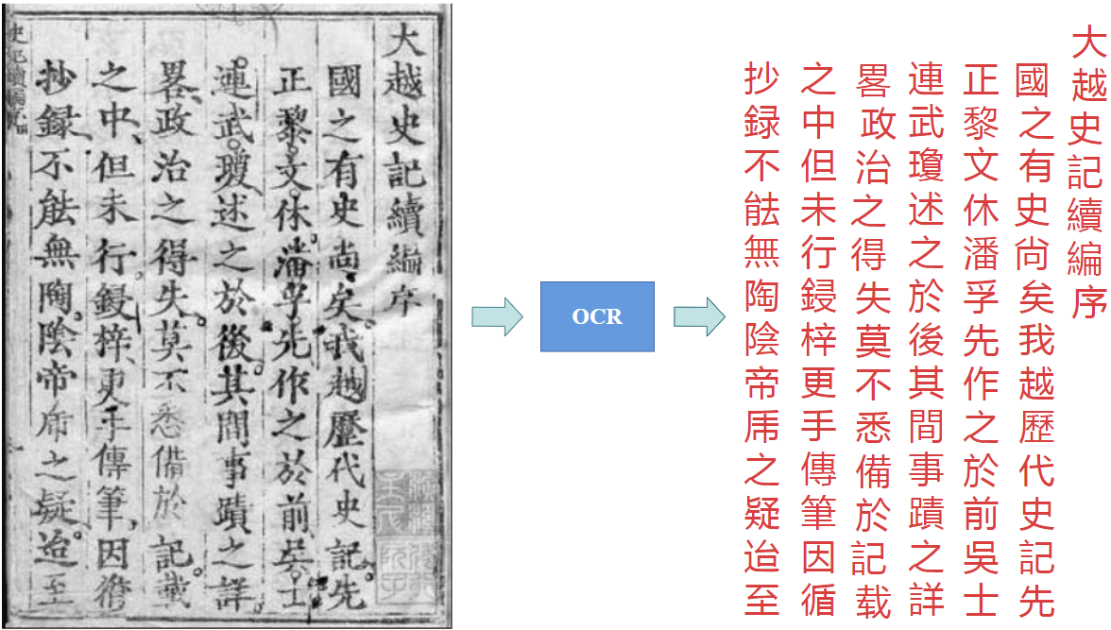
1.2. NHẬN DẠNG KÝ TỰ QUANG HỌC
Nhận dạng ký tự quang học (Optical Character Recognition – OCR) đề cập đến một tập hợp các vấn đề về thị giác máy tính với mục đích chuyển đổi các hình ảnh kỹ thuật số hoặc hình ảnh tài liệu được scan thành dưới dạng văn bản mà máy tính có thể xử lý, lưu trữ và chỉnh sửa được như một tập tin văn bản thông thường hoặc dưới dạng một phần của phần mềm nhập liệu.
Hình 1. OCR cho văn bản Hán-Nôm
Digitize old Vietnamese handwritten for historical document archiving
NHẬN DẠNG KÝ TỰ QUANG HỌC (OCR)

Slide 7
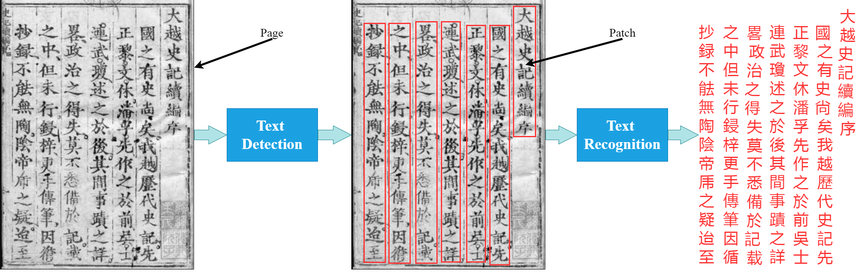
1.2. NHẬN DẠNG KÝ TỰ QUANG HỌC
Có 2 mức độ để triển khai: chuỗi và ký tự. Mỗi mức độ được chia thành 2 bài toán con: Text Detection, Text Recognition.
Hình 2. Pipeline cho 2 bài toán con chính trong OCR
Input : Page của văn bản Hán-Nôm viết tay.
Output: Các chuỗi ký tự Hán-Nôm tương ứng dưới dạng kỹ thuật số.
Digitize old Vietnamese handwritten for historical document archiving
1. TỔNG QUAN
Notes:
Một cách dễ hiểu thì OCR đơn giản chỉ là 1 bài toán chuyển đổi đầu vào là 1 ảnh có text, thành đầu ra là các text trong ảnh đó dưới dạng kỹ thuật số. Có 2 mức độ để triển khai các tác vụ OCR: mức chuỗi và mức ký tự. Ngày nay, mức chuỗi thường được ưa chuộng hơn do mức ký tự đòi hỏi chi phí gán nhãn quá lớn hay việc có thể đánh mất ngữ cảnh của các text xung quanh cũng là 1 nguyên do. Và OCR cũng đc chia thành 2 bài toán con chính: Phát hiện văn bản (Text Detection) và Nhận dạng văn bản (Text Recognition).
Bài toán Phát hiện văn bản sẽ phát hiện các vùng ảnh có chứa text từ ảnh đầu vào, còn đầu ra là các bounding box bao quanh các vùng ảnh đó. Sau khi detect được các box này thì ở Bài toán Nhận dạng, từng vùng ảnh trong các box này sẽ được crop ra từ ảnh gốc, tạo thành các Patch. Đầu vào lúc này sẽ là Patch và đầu ra là văn bản có trong Patch đó.

Slide 8
1.3. CÁC CÔNG TRÌNH LIÊN QUAN
Phan, Truyen & Zhu, Bilan & Nakagawa, Masaki. (2011). Development of Nom character segmentation for collecting patterns from historical document pages. 10.1145/2037342.2037365.
Truyen Phan, Kha Nguyen, and Masaki Nakagawa. 2016. A Nom historical document recognition system for digital archiving. Int. J. Doc. Anal. Recognit. 19, 1 (March 2016), 49–64. https://doi.org/10.1007/s10032-015-0257-8.
Nguyen, Cong & Nguyen, Cuong & Nakagawa, Masaki. (2017). Tens of Thousands of Nom Character Recognition by Deep Convolution Neural Networks. 37-41. 10.1145/3151509.3151517.
Nguyen, Kha & Nguyen, Cuong & Nakagawa, Masaki. (2020). Nom Document Digitalization by Deep Convolution Neural Networks. Pattern Recognition Letters. 133. 10.1016/j.patrec.2020.02.015.
M. T. Vu, V. L. Le and M. Beurton-Aimar, "IHR-NomDB: The Old Degraded Vietnamese Handwritten Script Archive Database," in Document Analysis and Recognition - ICDAR 2021, 2021, pp. 85-99.
Digitize old Vietnamese handwritten for historical document archiving
1. TỔNG QUAN
Notes:
Các công trình trước đây có 2 giới hạn, thứ nhất là họ chỉ tập trung vào Text Recognition mà chủ yếu cũng chỉ dừng ở mức ký tự, thứ 2 là dữ liệu họ sử dụng chủ yếu đc sinh từ máy tính chứ ko phải dữ liệu thật.

Slide 9
1.4. ĐÓNG GÓP ĐỀ TÀI
Xây dựng thành công bộ dữ liệu NomNaOCR:
Giải quyết 2 bài toán Text Detection và Text Recognition cho chữ Hán Nôm.
Lớn nhất Việt Nam hiện tại với tổng cộng 2953 Page và 38,318 Patch.
Xây dựng thành công Pipeline đầu tiên cho các bài toán OCR trên văn bản Hán-Nôm bằng phương pháp Deep Learning.
NomNaOCR Tiêu tốn khoảng 4 tháng để hoàn thành và trải qua nhiều bước kiểm tra để có thể đạt được chất lượng tốt nhất, với sự đồng hành của
Khoa học Dữ liệu VNUHCM UIT | 2 thành viên chính của đề tài
Khoa học dữ liệu – VNUHCM UIT | 7 thành viên gán nhãn (Annotators)
Đông Phương học VNUHCM USSH | 1 thành viên hỗ trợ phần ngôn ngữ và giải đáp thắc mắc về Hán-Nôm
Tổng cộng | 10 thành viên
Cài đặt và thử nghiệm các mô hình trên mức chuỗi thay vì từng kí tự như các công trình trước:
❖ 2 mô hình Text Detection.  14 mô hình Text Recognition.  8 kết hợp End-to-End.
Digitize old Vietnamese handwritten for historical document archiving
1. TỔNG QUAN
Notes:
Vì vậy mục tiêu của nhóm là xây dựng được pipeline vừa có thể phát hiện và vừa nhận dạng được các văn bản Hán Nôm trong các tài liệu lịch sử cũng như là xây dựng 1 bộ dữ liệu đủ tốt phục vụ cho 2 bài toán đó.

Slide 10
2. BỘ DỮ LIỆU NOMNAOCR

Slide 11
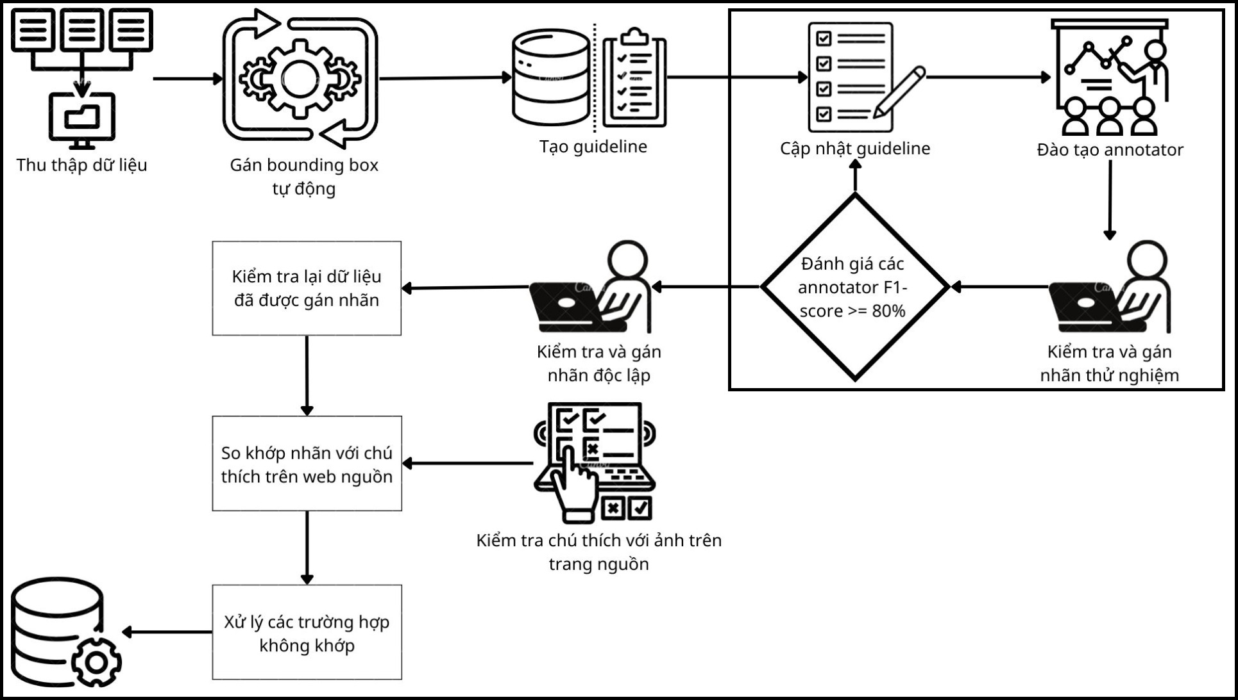
2.1. QUY TRÌNH XÂY DỰNG DỮ LIỆU
Hình 3. Quy trình xây dựng bộ dữ liệu NomNaOCR
Digitize old Vietnamese handwritten for historical document archiving
2. BỘ DỮ LIỆU NOMNAOCR

Slide 12
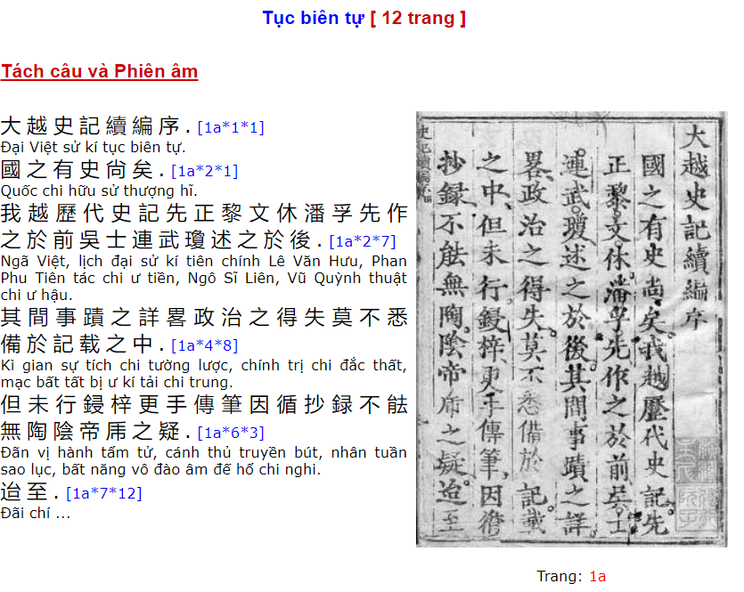
2.2. DỮ LIỆU THÔ
Bảng 1. Thống kê dữ liệu thô sau khi thu thập
Tên tác phẩm | Số lượng page
Lục Vân Tiên | 104
Truyện Kiều bản 1866 | 100
Truyện Kiều bản 1871 | 136
Truyện Kiều bản 1872 | 163
ĐVSKTT Quyển Thủ | 107
ĐVSKTT Ngoại kỷ toàn thư | 178
ĐVSKTT Bản kỷ toàn thư | 933
ĐVSKTT Bản kỷ thực lục | 787
ĐVSKTT Bản kỷ tục biên | 448
Hình 4. Toàn thư, Quyển thủ, tờ 1a trên website của VNPF
Digitize old Vietnamese handwritten for historical document archiving
2. BỘ DỮ LIỆU NOMNAOCR

Slide 13
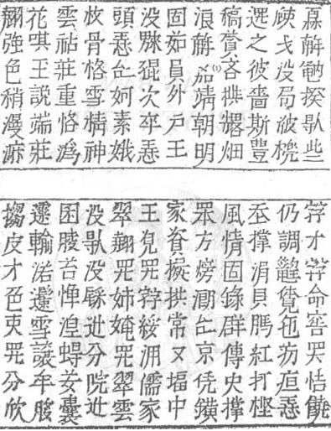
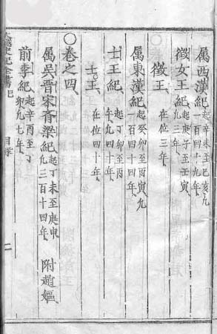
2.3. ĐẶC ĐIỂM TÀI LIỆU HÁN-NÔM
Hình 5. Cấu trúc thường thấy trong các tác phẩm thơ lục bát
Hình 6. Cấu trúc bất định trong Đại Việt Sử Ký Toàn Thư
Digitize old Vietnamese handwritten for historical document archiving
2. BỘ DỮ LIỆU NOMNAOCR

Slide 14
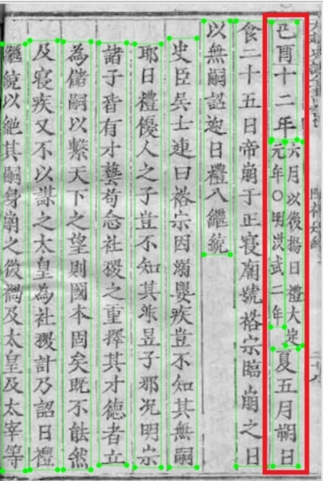
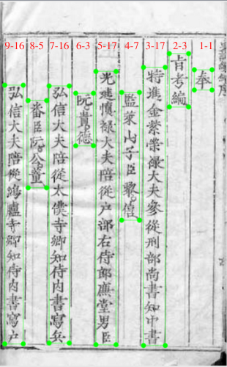
2.4. CÁCH GÁN NHÃN
Hình 7. Minh họa một cột có thể gồm nhiều bounding box
Hình 8. Cách gán nhãn với vị trí và số lượng ký tự cho Patch (màu đỏ)
Digitize old Vietnamese handwritten for historical document archiving
2. BỘ DỮ LIỆU NOMNAOCR

Slide 15
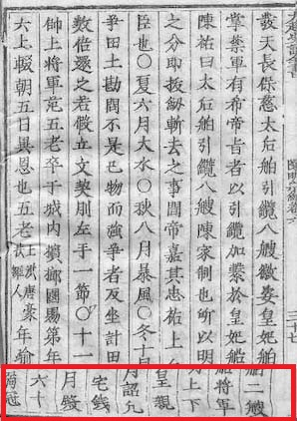
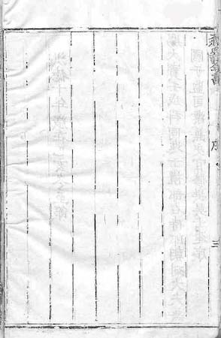
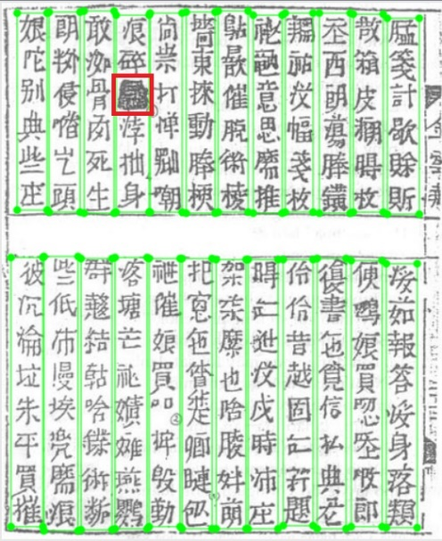
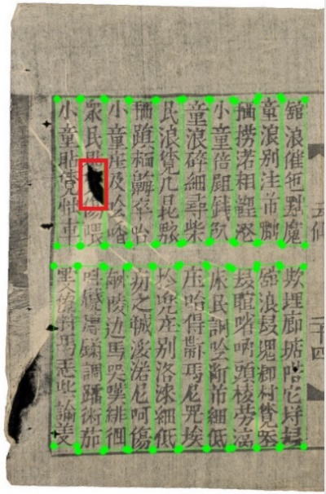
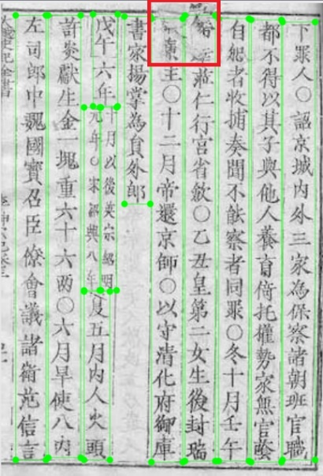
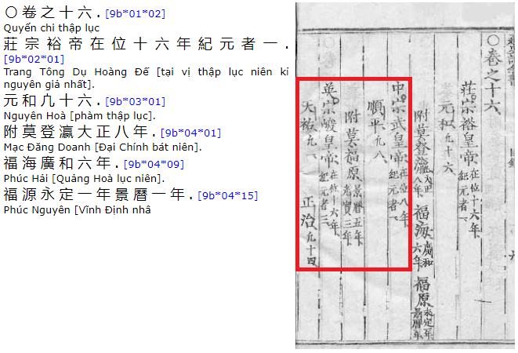
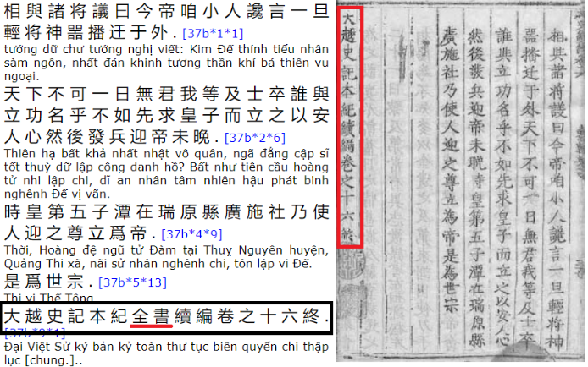
2.5. KHÓ KHĂN
Hình 14. Ảnh bị dịch thiếu
(vùng khoanh màu đỏ không có phần dịch)
Hình 15. Ảnh bị dịch dư
Hình 12. Ảnh bị gấp đè
Hình 10. Ảnh vết rách
Hình 13. Ảnh trống
Hình 9. Ảnh vết mực
Hình 11. Ảnh chữ mờ
Digitize old Vietnamese handwritten for historical document archiving
2. BỘ DỮ LIỆU NOMNAOCR

Slide 16
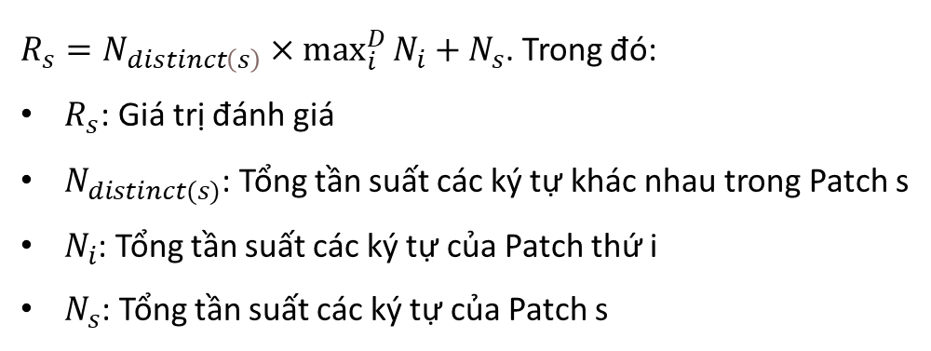
2.6 THỐNG KÊ VÀ CHIA DỮ LIỆU
Bảng 2. Số lượng câu theo độ dài
Chiều dài | 1 | 2 | 3 | 4 | 5 | 6 | 7 | 8 | 9 | 10 | 11 | 12 | 13 | 14 | 15 | 16 | 17 | 18 | > 18
Số lượng | 631 | 1318 | 1371 | 1232 | 727 | 6023 | 406 | 5824 | 396 | 432 | 436 | 519 | 331 | 290 | 254 | 588 | 2679 | 10506 | 4355
Bảng 3. Tần suất ở cấp độ ký tự của NomNaOCR
$R_{s}=N_{distinct\left(s\right)}×\max_{i}^{D}{N_{i}}+N_{s}$. Trong đó:
$R_{s}$: Giá trị đánh giá
$N_{distinct(s)}$: Tổng tần suất các ký tự khác nhau trong Patch s
$N_{i}$: Tổng tần suất các ký tự của Patch thứ i
$N_{s}$: Tổng tần suất các ký tự của Patch s
Khoảng tần suất | Số ký tự khác nhau | Tổng số lần xuất hiện
1 | 1621 | 1621
2-5 | 1875 | 5673
6-10 | 856 | 6560
11-20 | 766 | 11291
21-50 | 894 | 29561
51-100 | 567 | 40512
> 100 | 930 | 364374
Tổng cộng | 7509 | 459547
Bảng 4. Thống kê giao nhau giữa 2 tập Train và Validate
Tập dữ liệu | Số điểm dữ liệu | Tỉ lệ ký tự giao nhau
Tập Train | 30654 | 93.24%
Tập Validate | 7664 | 64.41%
Digitize old Vietnamese handwritten for historical document archiving
2. BỘ DỮ LIỆU NOMNAOCR

Slide 17
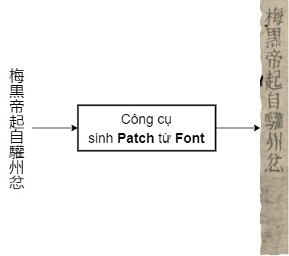
2.7. SYNTHETIC NOM STRING
Chỉ sử dụng để tiền huấn luyện cho các mô hình Text Recognition
Bảng 5. Thống kê giao nhau giữa 2 tập Train và Validate
Tập dữ liệu | Số điểm dữ liệu | Tỉ lệ ký tự giao nhau
Tập Train | 81297 | 94.99%
Tập Validate | 20324 | 43.54%
Hình 16. Cách sinh dữ liệu nhân tạo trong Synthetic Nom String
Digitize old Vietnamese handwritten for historical document archiving
2. BỘ DỮ LIỆU NOMNAOCR

Slide 18
3. CÁC HƯỚNG TRIỂN KHAI

Slide 19
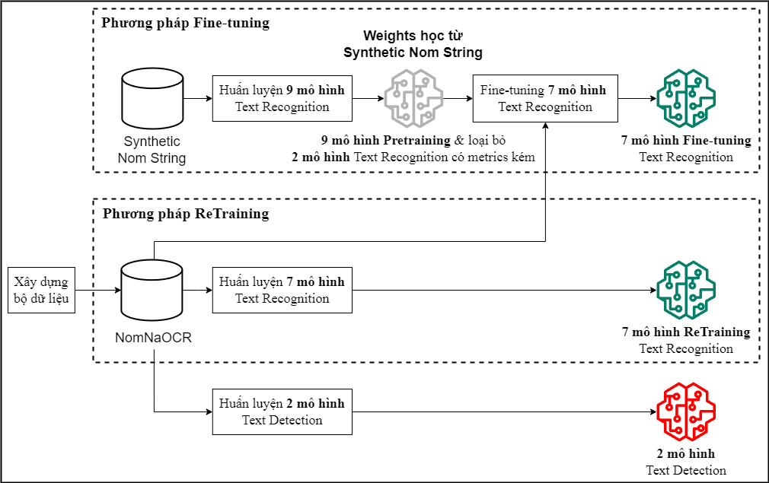
3.1. QUY TRÌNH HUẤN LUYỆN
Hình 17. Quy trình huấn luyện các mô hình
Digitize old Vietnamese handwritten for historical document archiving
3. CÁC HƯỚNG TRIỂN KHAI

Slide 20
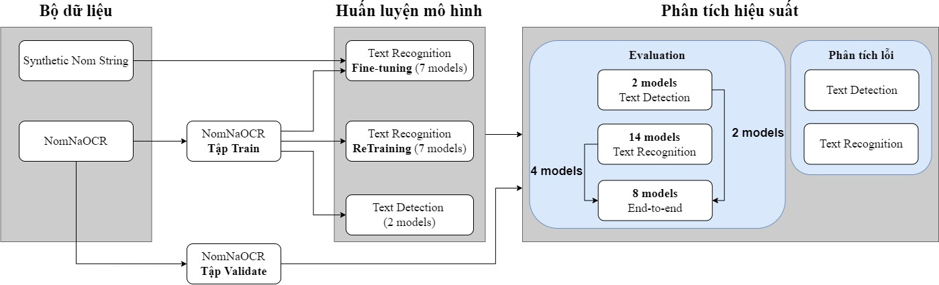
3.2. QUY TRÌNH ĐÁNH GIÁ
Hình 18. Quy trình triển khai đánh giá cho các bài toán OCR
Digitize old Vietnamese handwritten for historical document archiving
3. CÁC HƯỚNG TRIỂN KHAI

Slide 21
3.3. TEXT DETECTION Các hướng tiếp cận
Text Detection
Regression-based
Segmentation-based
Digitize old Vietnamese handwritten for historical document archiving
3. CÁC HƯỚNG TRIỂN KHAI

Slide 22
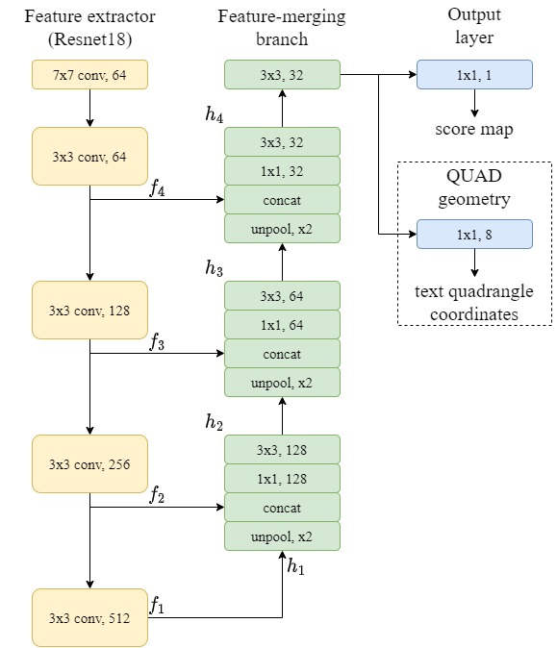
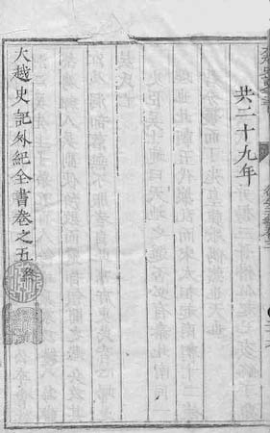
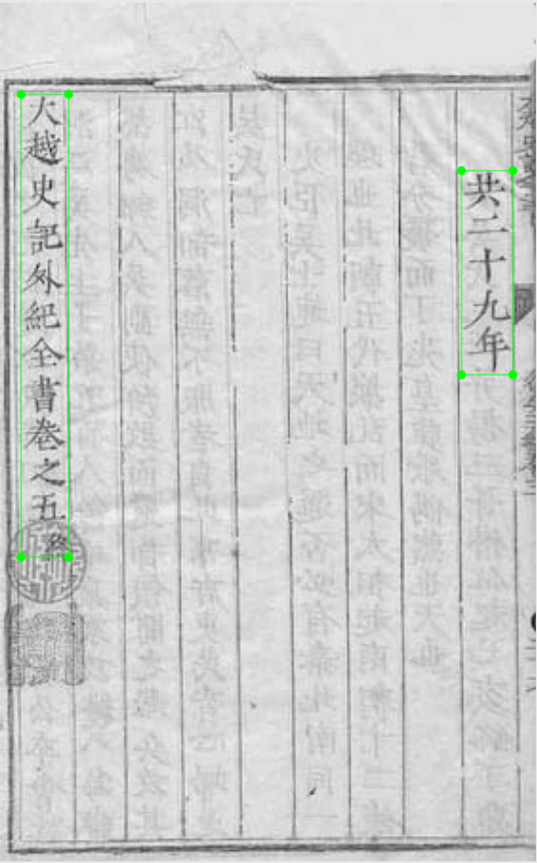
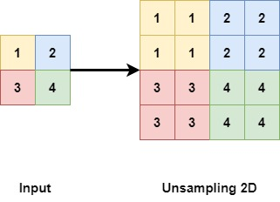
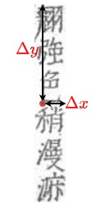
3.3. TEXT DETECTION Phương pháp Regression-based với EAST
Block 2
Non-maximum Suppression
Block 3
Block 4
Block 5
Hình 19. Mô hình EAST
Digitize old Vietnamese handwritten for historical document archiving
3. CÁC HƯỚNG TRIỂN KHAI
Notes:
Score map:
Đại diện cho mức độ tin cậy cho geometry map được dự đoán tại vị trí đó. Nó nằm trong phạm vi [0,1]. Giả sử score map tại một điểm bất kỳ là 0.8, ta có thể tin rằng 80% khả năng pixel này là một phần của vùng văn bản được dự đoán. Trong mô hình ngưỡng là 0.8.
Geometry:
Đại diện sự dịch chuyển tọa độ từ bốn đỉnh đến mỗi vị trí pixel, mỗi khoản cách chứa delta(x), delta(y) hai số tọa độ của một đỉnh vì vậy geometry map có 8 kênh.
Non-maximum suppression:
1. Sắp xếp các bounding box dựa vào tọa độ y nhỏ nhất.
2. Chọn hộp tiếp theo cùng dòng và tính IOU với bounding box trước đó.
3. Nếu IOU> 0.5, hợp nhất 2 hộp bằng cách lấy trung bình trọng số theo tọa độ, nếu không thì giữ nguyên.
4. Lặp lại các bước từ 2 đến 3 cho đến khi tất cả các bounding box được xét.
5. Cuối cùng áp dụng NMS trên các bounding box đã xét.

Slide 23
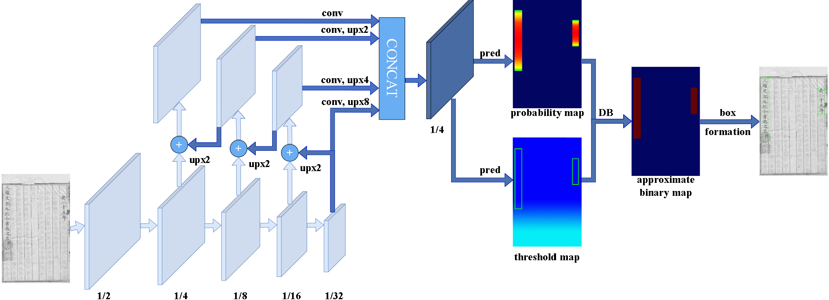
3.3. TEXT DETECTION Phương pháp Segmentation-based với DBNet
Phép cộng từng phần tử
Phép nối ma trận theo kênh
Hình 20. Mô hình DBNet
Block: 2, 3, 4, 5
Digitize old Vietnamese handwritten for historical document archiving
3. CÁC HƯỚNG TRIỂN KHAI
Notes:
Mô hình sẽ nhận ảnh đầu vào và cho qua một bộ trích xuất đặc trưng sinh ra bản đồ đặc trưng. Trong quá trình huấn luyện, bản đồ đặc trưng này sau đó được dùng để dự đoán bản đồ xác suất và bản đồ ngưỡng. Cuối cùng, sử dụng hai bản đồ này để tính ra bản đồ nhị phân được dùng cho quá trình hậu xử lý để lấy được dự đoán vị trí chữ trong ảnh.
Probability map:
Thể hiện xác suất điểm ảnh đó có thuộc đối tượng hay không.
Threshold map:
Thể hiện xác suất điểm ảnh đó có thuộc cạnh bao quanh đối tượng không.

Slide 24
3.4. TEXT RECOGNITION Các hướng tiếp cận
Text Recognition
Sinh mô tả cho ảnh
(2 mô hình)
Kiến trúc CRNN
(2 mô hình)
Seq2Seq trong dịch máy
(2 mô hình)
Kiến trúc Transformer
(3 mô hình)
Digitize old Vietnamese handwritten for historical document archiving
3. CÁC HƯỚNG TRIỂN KHAI

Slide 25
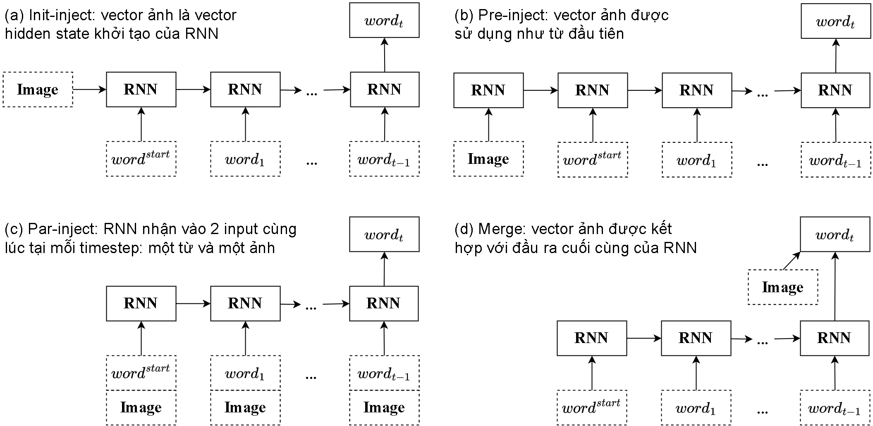
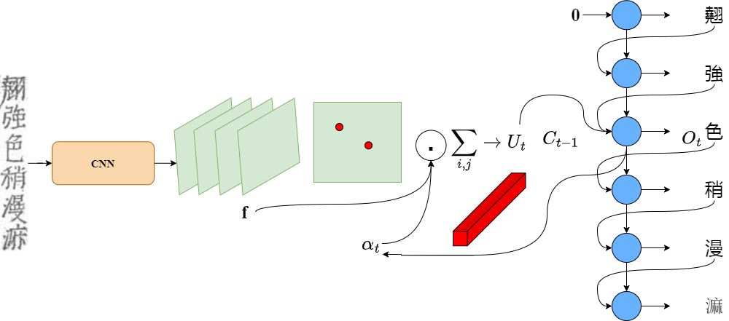
3.5. TEXT RECOGNITION Tiếp cận theo hướng sinh mô tả cho ảnh
Hình 22. Mô hình Image Captioning dựa trên Cơ chế Attention
Hình 21. Các kiến trúc Injection và Merging
Digitize old Vietnamese handwritten for historical document archiving
3. CÁC HƯỚNG TRIỂN KHAI

Slide 26
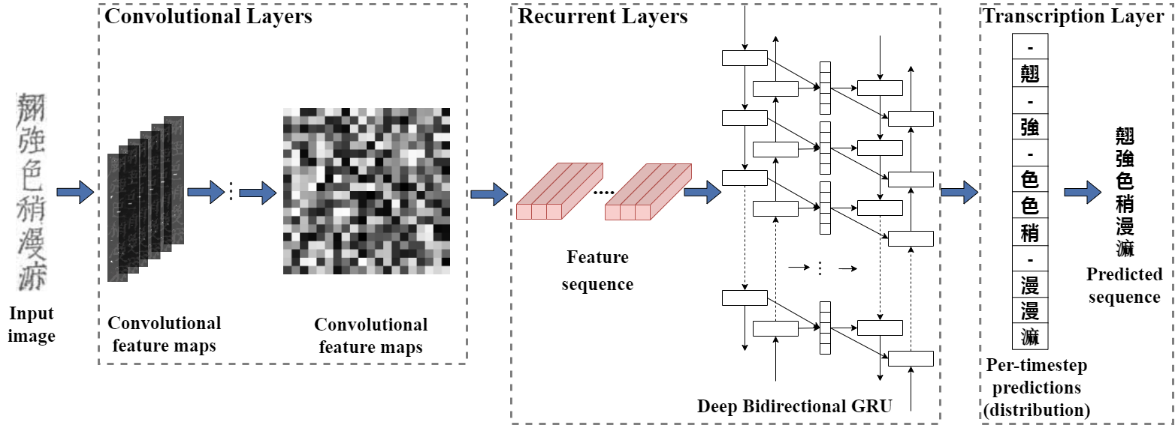
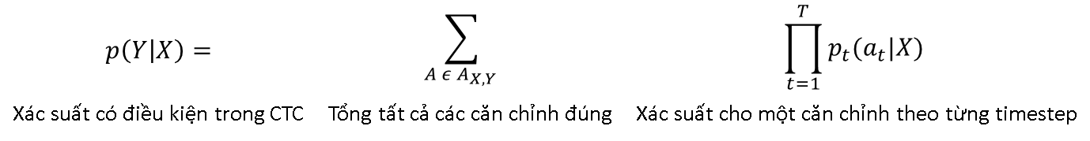
3.6. TEXT RECOGNITION Tiếp cận bằng kiến trúc CRNN
Hình 23. Mô hình CRNNxCTC
$p\left(Y | X\right)=$ | $$\sum_{A ε A_{X,Y} }{ }$$ | $$\prod_{t=1}^{T}{p_{t}(a_{t}|X)}$$
Xác suất có điều kiện trong CTC | Tổng tất cả các căn chỉnh đúng | Xác suất cho một căn chỉnh theo từng timestep
Digitize old Vietnamese handwritten for historical document archiving
3. CÁC HƯỚNG TRIỂN KHAI

Slide 27
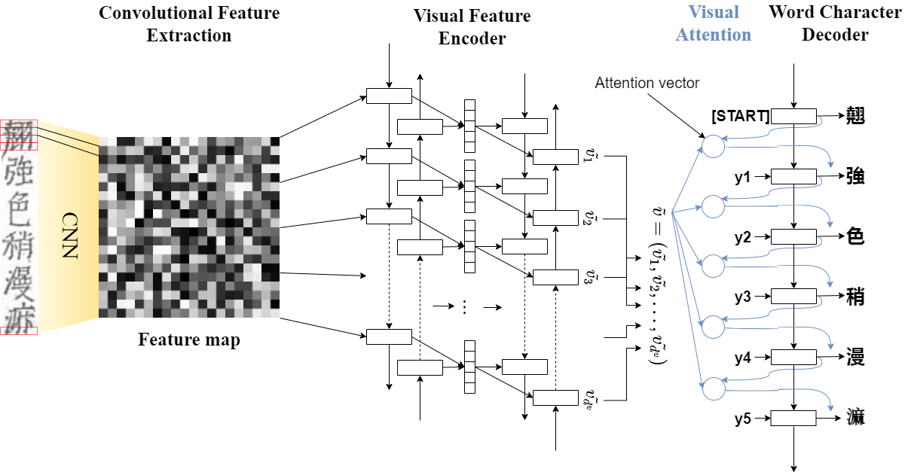
3.7. TEXT RECOGNITION Tiếp cận theo hướng Seq2Seq trong dịch máy
Hình 24. Mô hình CNNxSeq2Seq
Digitize old Vietnamese handwritten for historical document archiving
3. CÁC HƯỚNG TRIỂN KHAI

Slide 28
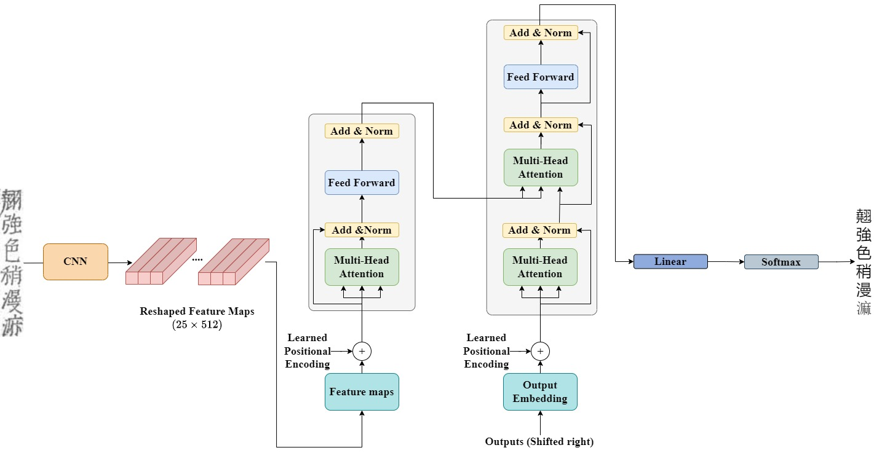
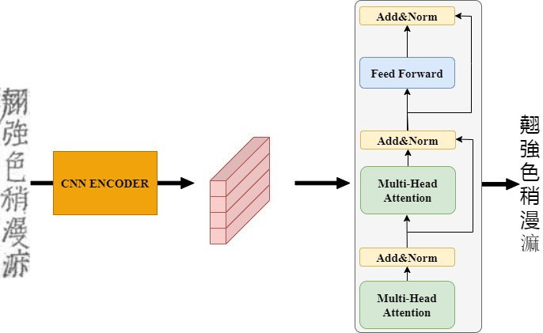
3.8. TEXT RECOGNITION Tiếp cận bằng kiến trúc Transformer
Hình 26.Mô hình CNNxTransformerDecoder
Hình 25. Mô hình CNNxTransformer
Digitize old Vietnamese handwritten for historical document archiving
3. CÁC HƯỚNG TRIỂN KHAI

Slide 29
4. CÀI ĐẶT THỬ NGHIỆM

Slide 30
4.1. CÀI ĐẶT CHO TEXT DETECTION
Bảng 6. Thiết lập EAST
Bảng 7. Thiết lập chung của 2 mô hình EAST và DBNet
Bảng 8. Thiết lập DBNet
Thiết lập | Thông số
Epoch | 115
Learning rate | 0.001
Warm-up | 10
Resize | 512x512
Post-process
Threshold | 0.2
Thuật toán | NMS
Thiết lập | Thông số
Epoch | 15
Learning rate | 0.001
Warm-up | 2
Resize | 960x960
Tăng cường dữ liệu
Quay ngẫu nhiên | (-10, 10)
Resize | Ngẫu nhiên
Post-process
Thresh | 0.3
Box thresh | 0.6
Max candidates | 1000
Unclip ratio | 1.5
Thiết lập | Thông số
Backbone | ResNet18
Batch size | 8
Optimizer | Adam
GPU | NVIDIA T4
RAM | 25 GB
Digitize old Vietnamese handwritten for historical document archiving
4. CÀI ĐẶT THỬ NGHIỆM

Slide 31
4.2. CÀI ĐẶT CHO TEXT RECOGNITION
Bảng 9. Cài đặt CNN backbone cho Text Recognition
Bảng 10. Cài đặt cho các mô hình dựa trên Transformer
Lớp (Layers) |  | Cấu hình (Configurations) | Kích thước output
Đầu vào (Input) |  | Ảnh RGB kích thươc 432x48 | (432, 48, 3)
Block 1 | ConvBnRelu | 064 filters, 3x3 kernel, có padding | (432, 48, 64)
 | MaxPooling | 2x2 kernel, | (216, 24, 64)
Block 2 | ConvBnRelu | 128 filters, 3x3 kernel, có padding | (216, 24, 128)
 | MaxPooling | 2x2 kernel, | (108, 12, 128)
Block 3 | ConvBnRelu | 256 filters, 3x3 kernel, có padding | (108, 12, 256)
 | ConvBnRelu | 256 filters, 3x3 kernel, có padding | (108, 12, 256)
 | MaxPooling | 2x2 kernel, | (54, 6, 256)
Block 4 | ConvBnRelu | 512 filters, 3x3 kernel, có padding | (54, 6, 512)
 | ConvBnRelu | 512 filters, 3x3 kernel, có padding | (54, 6, 512)
 | MaxPooling | 2x2 kernel, | (27, 3, 512)
Block 5 | ConvBnRelu | 512 filters, 2x2 kernel, 0 padding, | (26, 2, 512)
 | ConvBnRelu | 512 filters, 2x2 kernel, 0 padding, | (25, 1, 512)
Mô hình TransformerOCR | N | d_{model} | d_{ff} | h | P_{drop}
CNNxTransformer | 2 | 512 | 512 | 1 | 0.1
CNNxTransformerDecoder | 2 | 512 | 512 | 1 | 0.1
Bảng 11. Cài đặt GRU units
Bảng 12. Cài đặt cho training
Mô hình sử dụng GRU | Units
Init-inject Captioner | 512
Attention-based Captioner | 1024
CRNNxCTC | 256
CNNxSeq2Seq | 256
Thiết lập | Thông số
Batch size | 32
Optimizer | Adam / Adadelta
Learning rate | 2e-4 / 1.0
GPU | NVIDIA RTX 2080 SUPER 8GB
RAM | 64 GB
Early Stopping
Patience | 5
Minimum change | 0.001
Thử nghiệm Kết nối tắt
CRNNxCTC
CNNxSeq2Seq
CNNxTransformer
Digitize old Vietnamese handwritten for historical document archiving
4. CÀI ĐẶT THỬ NGHIỆM

Slide 32
5. KẾT QUẢ THỰC NGHIỆM

Slide 33
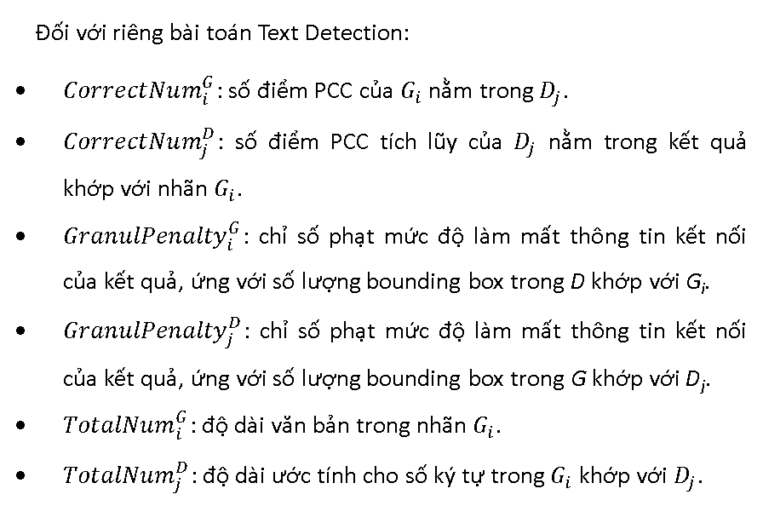
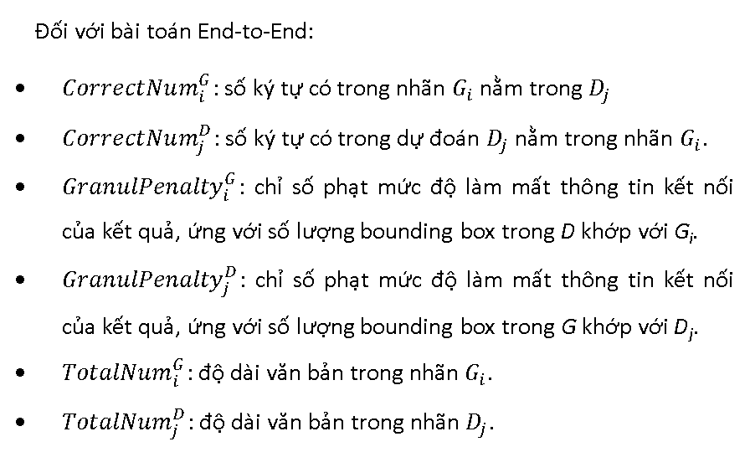

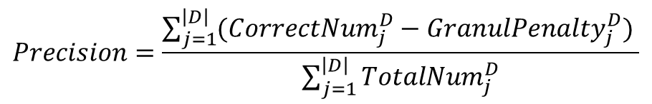
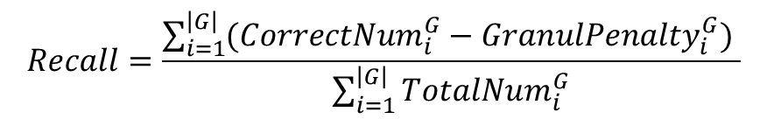
5.1. PHƯƠNG PHÁP ĐÁNH GIÁ Đánh giá Text Detection và End-to-End với CLEval
$$Recall=\frac{\sum_{i=1}^{\left|G\right|}{(CorrectNum_{i}^{G}−GranulPenalty_{i}^{G})} }{\sum_{i=1}^{\left|G\right|}{TotalNum_{i}^{G}}}$$
$$Precision=\frac{\sum_{j=1}^{\left|D\right|}{(CorrectNum_{j}^{D}−GranulPenalty_{j}^{D})} }{\sum_{j=1}^{\left|D\right|}{TotalNum_{j}^{D}}}$$
Đối với bài toán End-to-End:
$CorrectNum_{i}^{G}$: số ký tự có trong nhãn $G_{i}$ nằm trong $D_{j}$
$CorrectNum_{j}^{D}$: số ký tự có trong dự đoán $D_{j}$ nằm trong nhãn $G_{i}$.
${GranulPenalty}_{i}^{G}$: chỉ số phạt mức độ làm mất thông tin kết nối của kết quả, ứng với số lượng bounding box trong D khớp với G_{i}.
${GranulPenalty}_{j}^{D}$: chỉ số phạt mức độ làm mất thông tin kết nối của kết quả, ứng với số lượng bounding box trong G khớp với D_{j}.
${TotalNum}_{i}^{G}$: độ dài văn bản trong nhãn $G_{i}$.
${TotalNum}_{j}^{D}$: độ dài văn bản trong nhãn $D_{j}$.
Đối với riêng bài toán Text Detection:
$CorrectNum_{i}^{G}$: số điểm PCC của $G_{i}$ nằm trong $D_{j}$.
$CorrectNum_{j}^{D}$: số điểm PCC tích lũy của $D_{j}$ nằm trong kết quả khớp với nhãn $G_{i}$.
${GranulPenalty}_{i}^{G}$: chỉ số phạt mức độ làm mất thông tin kết nối của kết quả, ứng với số lượng bounding box trong D khớp với G_{i}.
${GranulPenalty}_{j}^{D}$: chỉ số phạt mức độ làm mất thông tin kết nối của kết quả, ứng với số lượng bounding box trong G khớp với D_{j}.
${TotalNum}_{i}^{G}$: độ dài văn bản trong nhãn $G_{i}$.
${TotalNum}_{j}^{D}$: độ dài ước tính cho số ký tự trong $G_{i}$ khớp với $D_{j}$.
Trong đó:
G: tập hợp các box và các ký tự trong dữ liệu, với i là kích thước của tập.
D: tập hợp các box và các ký tự dự đoán được, với j là kích thước của tập.
$$F1=2×\frac{Recall×Precision}{Recall+Precision}$$
Digitize old Vietnamese handwritten for historical document archiving
4. KẾT QUẢ THỰC NGHIỆM
Notes:
Về metrics đánh giá cho các kết quả này, sẽ sử dụng 1 phương pháp mới có tên là CLEval giúp đánh giá hiệu quả cho cả 2 giai đoạn phát hiện và nhận dạng văn bản. Ngoài ra, phương pháp này cũng có thể đánh giá được cho riêng Text Detection lun nên tùy vào bài toán mà CLEval sẽ có sự khác nhau trong các thành phần tính toán của nó.

Slide 34
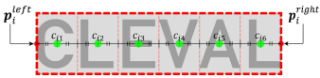
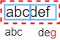
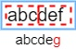
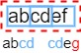
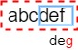
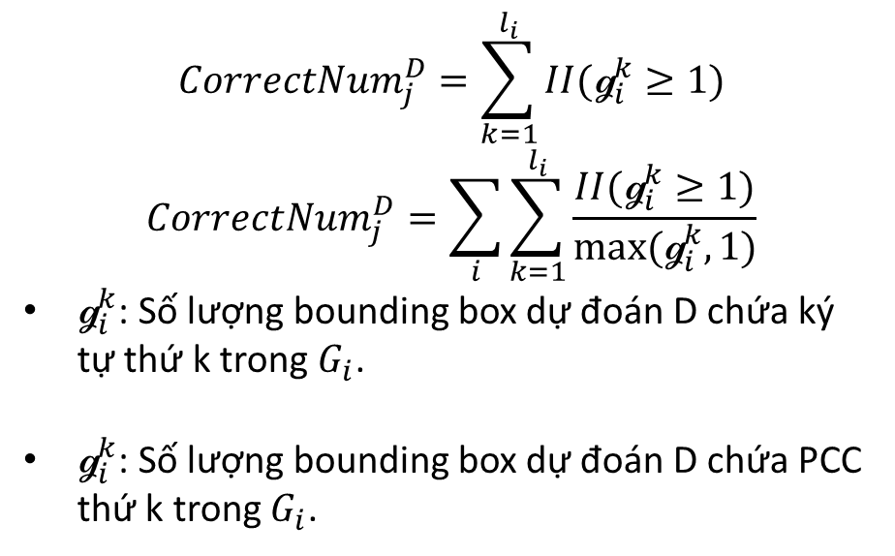
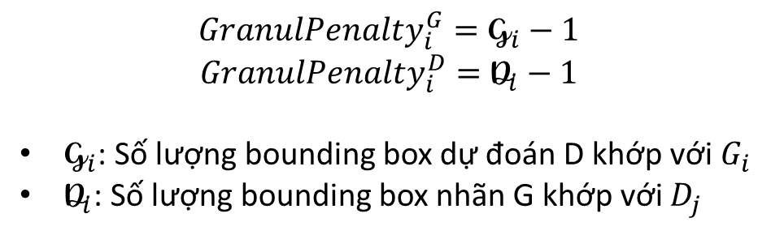

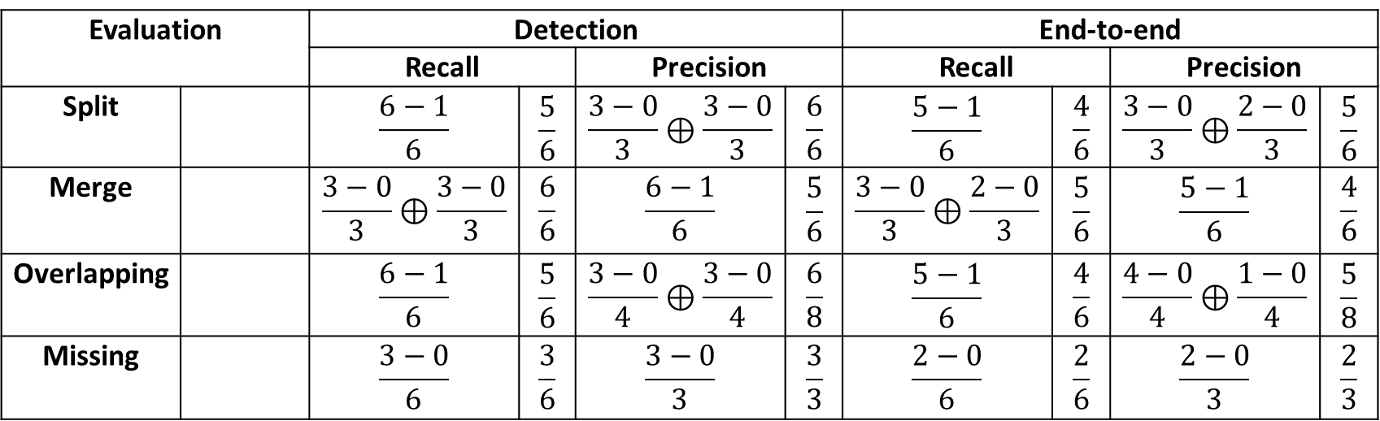
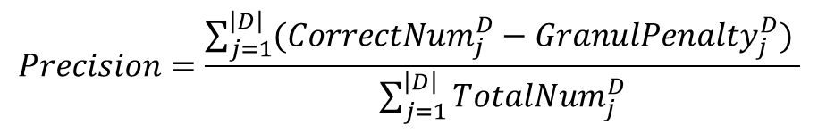
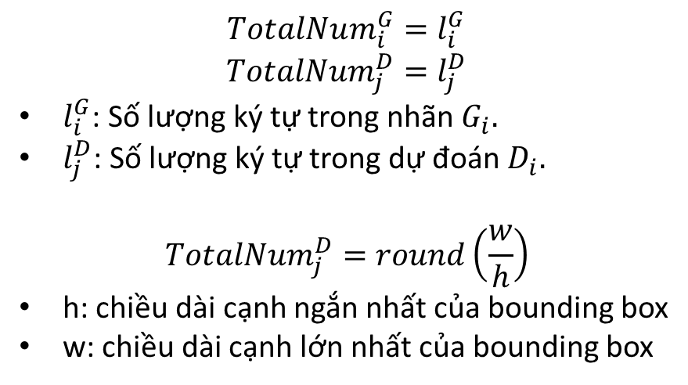
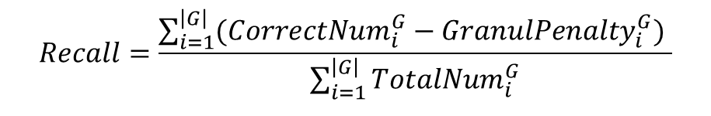
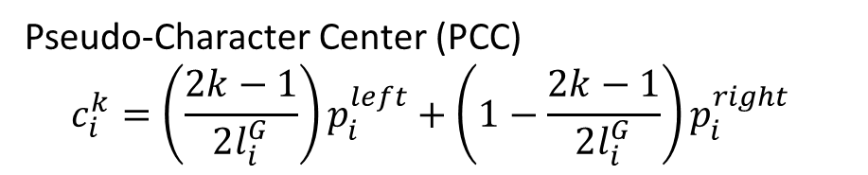
5.1. PHƯƠNG PHÁP ĐÁNH GIÁ Đánh giá Text Detection và End-to-End với CLEval
$$Recall=\frac{\sum_{i=1}^{\left|G\right|}{(CorrectNum_{i}^{G}−GranulPenalty_{i}^{G})} }{\sum_{i=1}^{\left|G\right|}{TotalNum_{i}^{G}}}$$
$$Precision=\frac{\sum_{j=1}^{\left|D\right|}{(CorrectNum_{j}^{D}−GranulPenalty_{j}^{D})} }{\sum_{j=1}^{\left|D\right|}{TotalNum_{j}^{D}}}$$
$$TotalNum_{i}^{G}=l_{i}^{G}$$
$$TotalNum_{j}^{D}=l_{j}^{D}$$
$l_{i}^{G}$: Số lượng ký tự trong nhãn $G_{i}.$
$l_{j}^{D}$: Số lượng ký tự trong dự đoán $D_{i}.$
$$TotalNum_{j}^{D}=round\left(\frac{w}{h}\right)$$
h: chiều dài cạnh ngắn nhất của bounding box
w: chiều dài cạnh lớn nhất của bounding box
$$CorrectNum_{j}^{D}=\sum_{k=1}^{l_{i}}{II({\text{g}}_{i}^{k}≥1)}$$
$$CorrectNum_{j}^{D}=\sum_{i}{\sum_{k=1}^{l_{i}}{\frac{II({\text{g}}_{i}^{k}≥1)}{max({\text{g}}_{i}^{k}, 1)}}}$$
${\text{g}}_{i}^{k}$: Số lượng bounding box dự đoán D chứa ký tự thứ k trong $G_{i}$.
${\text{g}}_{i}^{k}$: Số lượng bounding box dự đoán D chứa PCC thứ k trong $G_{i}$.
Evaluation |  | Detection |  |  |  | End-to-end
 |  | Recall |  | Precision |  | Recall |  | Precision
Split |  | $$\frac{6−1}{6}$$ | $$\frac{5}{6}$$ | $$\frac{3−0}{3}⊕\frac{3−0}{3}$$ | $$\frac{6}{6}$$ | $$\frac{5−1}{6}$$ | $$\frac{4}{6}$$ | $$\frac{3−0}{3}⊕\frac{2−0}{3}$$ | $$\frac{5}{6}$$
Merge |  | $$\frac{3−0}{3}⊕\frac{3−0}{3}$$ | $$\frac{6}{6}$$ | $$\frac{6−1}{6}$$ | $$\frac{5}{6}$$ | $$\frac{3−0}{3}⊕\frac{2−0}{3}$$ | $$\frac{5}{6}$$ | $$\frac{5−1}{6}$$ | $$\frac{4}{6}$$
Overlapping |  | $$\frac{6−1}{6}$$ | $$\frac{5}{6}$$ | $$\frac{3−0}{4}⊕\frac{3−0}{4}$$ | $$\frac{6}{8}$$ | $$\frac{5−1}{6}$$ | $$\frac{4}{6}$$ | $$\frac{4−0}{4}⊕\frac{1−0}{4}$$ | $$\frac{5}{8}$$
Missing |  | $$\frac{3−0}{6}$$ | $$\frac{3}{6}$$ | $$\frac{3−0}{3}$$ | $$\frac{3}{3}$$ | $$\frac{2−0}{6}$$ | $$\frac{2}{6}$$ | $$\frac{2−0}{3}$$ | $$\frac{2}{3}$$
$${GranulPenalty}_{i}^{G}={\text{G}}_{i}−1$$
$${GranulPenalty}_{i}^{D}={\text{D}}_{i}−1$$
${\text{G}}_{i}$: Số lượng bounding box dự đoán D khớp với $G_{i}$
${\text{D}}_{i}$: Số lượng bounding box nhãn G khớp với $D_{j}$
Pseudo-Character Center (PCC)
$$c_{i}^{k}=\left(\frac{2k−1}{2l_{i}^{G}}\right)p_{i}^{left}+\left(1−\frac{2k−1}{2l_{i}^{G}}\right)p_{i}^{right}$$
$$F1=2×\frac{Recall×Precision}{Recall+Precision}$$
Digitize old Vietnamese handwritten for historical document archiving
4. KẾT QUẢ THỰC NGHIỆM

Slide 35
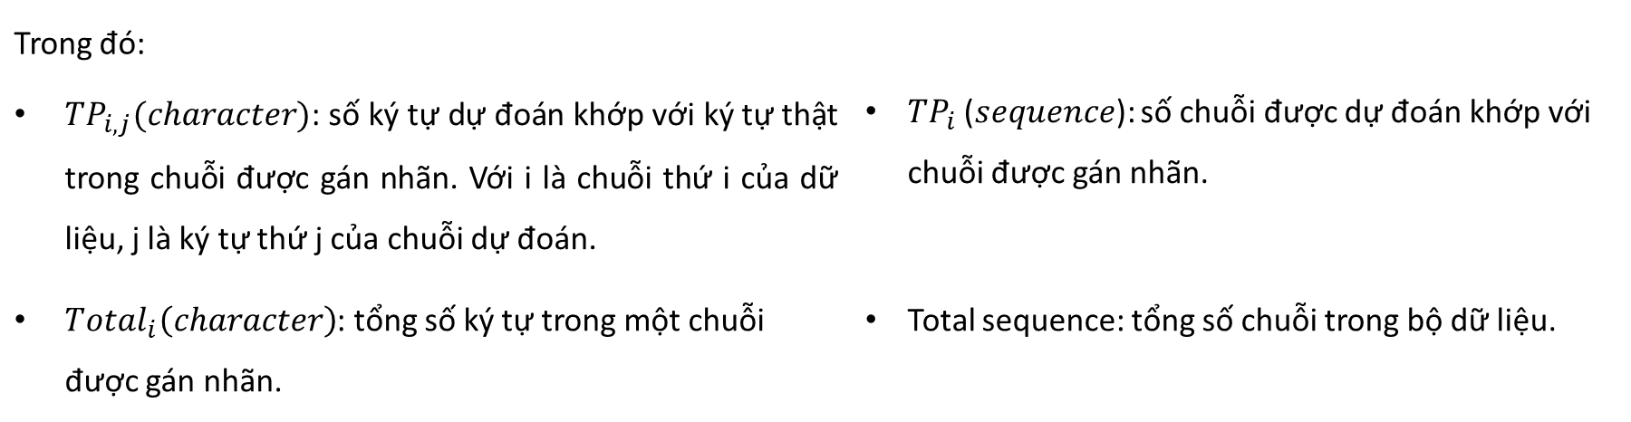
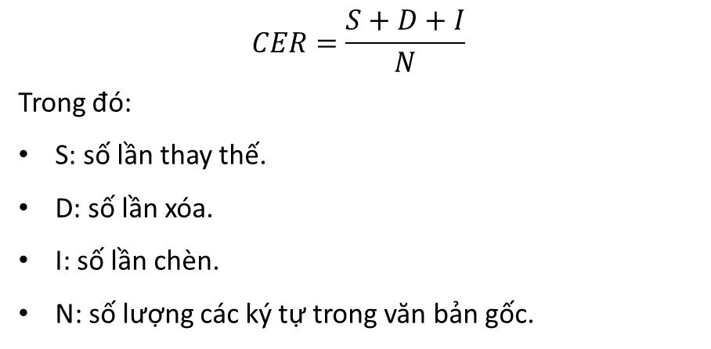


5.1. PHƯƠNG PHÁP ĐÁNH GIÁ Metrics đánh giá với riêng Text Recognition
$$Accuracy_{character}=\frac{\sum_{i}{\sum_{j}{TP_{i, j}\left(character\right)}}}{\sum_{i}{Total_{i}\left(character\right)}}$$
$$Accuracy_{sequence}=\frac{\sum_{i}{TP_{i}(sequence)}}{Total sequence}$$
Trong đó:
$TP_{i,j}(character)$: số ký tự dự đoán khớp với ký tự thật trong chuỗi được gán nhãn. Với i là chuỗi thứ i của dữ liệu, j là ký tự thứ j của chuỗi dự đoán. | 𝑇$P_{i}$ (𝑠𝑒𝑞𝑢𝑒𝑛𝑐𝑒): số chuỗi được dự đoán khớp với chuỗi được gán nhãn.
$Total_{i}\left(character\right)$: tổng số ký tự trong một chuỗi được gán nhãn. | Total sequence: tổng số chuỗi trong bộ dữ liệu.
$$CER=\frac{S+D+I}{N}$$
Trong đó:
S: số lần thay thế.
D: số lần xóa.
I: số lần chèn.
N: số lượng các ký tự trong văn bản gốc.
Digitize old Vietnamese handwritten for historical document archiving
4. KẾT QUẢ THỰC NGHIỆM
Notes:
Còn metrics đánh giá cho riêng Recognition sẽ sử dụng các phương pháp tương tự với các công trình trước đó bao gồm: Độ chính xác mức ký tự, Độ chính xác mức chuỗi và cuối cùng là Tỷ lệ lỗi ký tự - Character Error Rate.

Slide 36
5.2. KẾT QUẢ TEXT DETECTION
Bảng 13. Kết quả tổng quan cho Text Detection
Bảng 14. Kết quả chi tiết của mô hình 2 DBNet và EAST theo từng tác phẩm
 | Mô hình | Precision | Recall | F1-score
Thơ | DBNet | 1.0000 | 0.9998 | 0.9999
 | EAST | 0.9994 | 0.9959 | 0.9976
Văn xuôi | DBNet | 0.9989 | 0.9926 | 0.9957
 | EAST | 0.9891 | 0.9818 | 0.9855
Tên tác phẩm | Mô hình DBNet |  |  | Mô hình EAST
Tên tác phẩm | Precision | Recall | F1-score | Precision | Recall | F1-score
Lục Vân Tiên | 1.0000 | 0.9991 | 0.9996 | 0.9988 | 0.9997 | 0.9993
Truyện Kiều bản 1866 | 1.0000 | 1.0000 | 1.0000 | 0.9997 | 0.9997 | 0.9997
Truyện Kiều bản 1871 | 1.0000 | 1.0000 | 1.0000 | 0.9989 | 1.0000 | 0.9994
Truyện Kiều bản 1872 | 1.0000 | 0.9998 | 0.9999 | 1.0000 | 0.9864 | 0.9931
ĐVSKTT-Quyển Thủ | 0.9974 | 0.9822 | 0.9898 | 0.9760 | 0.9531 | 0.9644
ĐVSKTT-Ngoại kỷ toàn thư | 0.9997 | 0.9915 | 0.9956 | 0.9730 | 0.9616 | 0.9672
ĐVSKTT-Bản kỷ toàn thư | 0.9992 | 0.9945 | 0.9968 | 0.9901 | 0.986 | 0.9880
ĐVSKTT-Bản kỷ thực lục | 0.9986 | 0.994 | 0.9963 | 0.9929 | 0.9867 | 0.9898
ĐVSKTT-Bản kỷ tục biên | 0.9988 | 0.9882 | 0.9934 | 0.9889 | 0.9773 | 0.9831
Digitize old Vietnamese handwritten for historical document archiving
4. KẾT QUẢ THỰC NGHIỆM
Notes:
Thì kết quả đạt được cho bài toán Detection nhìn chung đều rất tốt với hiệu suất các độ đo đều trên 98%. Trong đó thì DBNet tốt hơn so với EAST khi vượt trội trên cả 2 loại ảnh là thơ và văn xuôi. Bên cạnh đó, nhóm cũng đã tiến hành phân tích chi tiết cho từng tác phẩm. Có thể thấy, Truyện Kiều cho kết quả rất ấn tượng với F1-score đạt tới 1.0. Còn đối với các ảnh văn xuôi, có thể thấy các Bản kỷ của ĐVSKTT tuy chiếm số điểm dữ liệu rất lớn nhưng mô hình lại cho kết quả tốt nhất so với các bản còn lại.

Slide 37
5.3. KẾT QUẢ TEXT RECOGNITION
Bảng 15. Kết quả PreTraining trên bộ Synthetic Nom String thuộc IHR-NomDB
Mô hình | Optimizer | Sequence Accuracy | Character Accuracy | Character Error Rate
Init-inject Captioner | Adam | 0.1021 | 0.6927 | 0.2908
Attention-based Captioner | Adam | 0.7759 | 0.9729 | 0.0252
CRNNxCTC | Adadelta | 0.9150 | 0.9892 | 0.0105
CRNNxCTC + Concat Connection | Adadelta | 0.9485 | 0.9936 | 0.0062
CNNxSeq2Seq | Adam | 0.6854 | 0.9580 | 0.0401
CNNxSeq2Seq + Concat Connection | Adam | 0.8449 | 0.9825 | 0.0168
CNNxTransformer | Adadelta | 0.8726 | 0.9845 | 0.0133
CNNxTransformer + Add Connection | Adadelta | 0.8895 | 0.9859 | 0.0115
CNNxTransformerDecoder | Adadelta | 0.6414 | 0.9034 | 0.0620
Digitize old Vietnamese handwritten for historical document archiving
KẾT QUẢ THỰC NGHIỆM

Slide 38
5.3. KẾT QUẢ TEXT RECOGNITION
Bảng 16. Kết quả Fine-tuning và ReTraining cho bộ dữ liệu NomNaOCR
Mô hình | Phương pháp huấn luyện | Sequence Accuracy | Character Accuracy | Character Error Rate
Attention-based Captioner | Fine-tuning | 0.1326 | 0.7680 | 0.2234
 | Retraining | 0.1024 | 0.7121 | 0.2714
CRNNxCTC | Fine-tuning | 0.2627 | 0.8325 | 0.1617
 | Retraining | 0.2941 | 0.8473 | 0.1508
CRNNxCTC + Concat Connection | Fine-tuning | 0.2266 | 0.8060 | 0.1823
 | Retraining | 0.2423 | 0.8189 | 0.1699
CNNxSeq2Seq | Fine-tuning | 0.1095 | 0.7067 | 0.2711
 | Retraining | 0.1057 | 0.6995 | 0.2868
CNNxSeq2Seq + Concat Connection | Fine-tuning | 0.1837 | 0.8176 | 0.1728
 | Retraining | 0.0979 | 0.6915 | 0.2815
CNNxTransformer | Fine-tuning | 0.1963 | 0.7910 | 0.1771
 | Retraining | 0.1452 | 0.7013 | 0.2521
CNNxTransformer + Add Connection | Fine-tuning | 0.2714 | 0.8490 | 0.1335
 | Retraining | 0.2423 | 0.8016 | 0.1664
Digitize old Vietnamese handwritten for historical document archiving
4. KẾT QUẢ THỰC NGHIỆM
Notes:
Với Recognition, hiện tại nhóm có 7 mô hình cùng với 2 phương pháp huấn luyện tức 14 mô hình tất cả. Ở đây thì mô hình CNNxTransformer khi được Fine-tuning và sử dụng thêm 1 Kết nối tắt mà nhóm đề xuất có giá trị CER tốt nhất. Tiếp theo, nhóm sẽ chọn ra 4 mô hình tốt nhất tương ứng với 4 hướng tiếp cận đã trình bày để triển khai đánh giá cho sự kết hợp của 2 bài toán Detection và Recognition

Slide 39
5.4. KẾT QUẢ END-TO-END
Bảng 17. Kết quả End-to-End trên tập Validate của NomNaOCR
Mô hình kết hợp |  | Finetune | Trên các ảnh thơ |  |  | Trên các ảnh văn xuôi
Detection | Recognition
Mô hình kết hợp |  | Finetune | Precision | Recall | F1-score | Precision | Recall | F1-score
DBNet | Attention-based Captioner | ✓ | 0.5967 | 0.6039 | 0.6003 | 0.6926 | 0.6895 | 0.6911
 | CRNNxCTC |  | 0.8249 | 0.8249 | 0.8249 | 0.8379 | 0.8303 | 0.8341
 | CNNxSeq2Seq | ✓ | 0.7632 | 0.7610 | 0.7621 | 0.7499 | 0.7438 | 0.7468
 | CNNxTransformer | ✓ | 0.7964 | 0.8173 | 0.8067 | 0.8089 | 0.8038 | 0.8063
EAST | Attention-based Captioner | ✓ | 0.7786 | 0.7809 | 0.7798 | 0.6922 | 0.6997 | 0.6959
 | CRNNxCTC |  | 0.9214 | 0.9213 | 0.9214 | 0.8630 | 0.8653 | 0.8641
 | CNNxSeq2Seq + Concat Connection | ✓ | 0.8432 | 0.8462 | 0.8447 | 0.7766 | 0.7875 | 0.7820
 | CNNxTransformer + Add Connection | ✓ | 0.9087 | 0.9120 | 0.9104 | 0.8395 | 0.8489 | 0.8442
Digitize old Vietnamese handwritten for historical document archiving
4. KẾT QUẢ THỰC NGHIỆM
Notes:
Có thể thấy là với bộ dữ liệu NomNaOCR, các mô hình có sự kết hợp của EAST tốt hơn nhiều so với của DBNet. Điều ngạc nhiên ở đây là tuy kết quả đánh giá cho riêng Detection thì DBNet lại cho kết quả tốt hơn như đã thấy ở slide trước đó, nhưng khi kết hợp với các mô hình Recognition thì EAST lại vượt trội hơn.
Với riêng Recognition thì cũng có kết quả tương phản giống vậy, mô hình CNNxTransformer (Fine-tuning và Kết nối tắt) có kết quả đa phần tốt hơn CRNN nhưng khi kết hợp với các mô hình Detection thì CRNN lại vượt trội hơn. Với kết quả này, có thể thấy mô hình CRNN phù hợp hơn với môi trường thực tế khi các bounding box cho việc nhận dạng không được đẹp và chính xác như khi được gán nhãn.

Slide 40




5.5. PHÂN TÍCH LỖI TEXT DETECTION
Hình 28. Ví dụ phát hiện các văn bản nằm ngoài nội dung
Hình 27. Ví dụ phát hiện sai trên tập thơ
Hình 29. Ví dụ phát hiện thiếu sót các văn bản
Hình 30. Ví dụ không phát hiện được ký tự “一” ở đầu patch
Digitize old Vietnamese handwritten for historical document archiving
KẾT QUẢ THỰC NGHIỆM

Slide 41

5.6. PHÂN TÍCH LỖI TEXT RECOGNITION
Hình 31. Phân phối các ký tự dự đoán sai của tập Validate
Hình 32. Ví dụ các dự đoán sai
Digitize old Vietnamese handwritten for historical document archiving
KẾT QUẢ THỰC NGHIỆM

Slide 42
6. KẾT LUẬN VÀ HƯỚNG PHÁT TRIỂN

Slide 43
KẾT LUẬN VÀ HƯỚNG PHÁT TRIỂN
Xây dựng thành công NomNaOCR, bộ dữ liệu tốt và lớn nhất Việt Nam dành cho chữ Hán-Nôm.
Xây dựng thành công Pipeline đầu tiên cho bài toán Nhận dạng ký tự quang học trên các văn bản Hán-Nôm bằng phương pháp Deep Learning.
Thực nghiệm thành công các mô hình trên mức chuỗi thay vì từng kí tự như các công trình trước:
Text Detection: 2 mô hình Detection
Text Recognition: 7 mô hình x 2 phương pháp huấn luyện = 14 mô hình Recognition
End-to-End: 2 hướng tiếp cận Detection x 4 hướng tiếp cận Recognition = 8 mô hình End-to-End
Hướng phát triển trong tương lai:
Xây dựng mô hình End-to-End huấn luyện cùng lúc phát hiện và nhận dạng văn bản.
Gia tăng về số lượng cho NomNaOCR bằng nhiều tác phẩm lịch sử Việt Nam khác.
Phát triển bài toán dịch máy để chuyển đổi các nội dung Hán-Nôm sang Quốc Ngữ.
Digitize old Vietnamese handwritten for historical document archiving
KẾT LUẬN VÀ HƯỚNG PHÁT TRIỂN

Slide 44
7. DEMO

Slide 45


